Slide 1
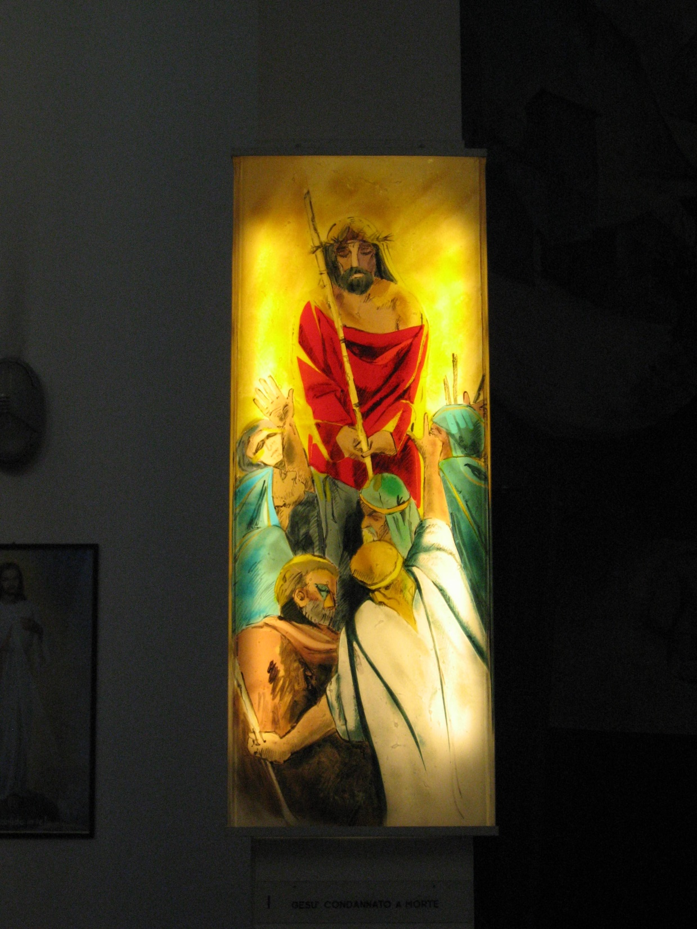
Gesù è condannato a morte

Slide 2
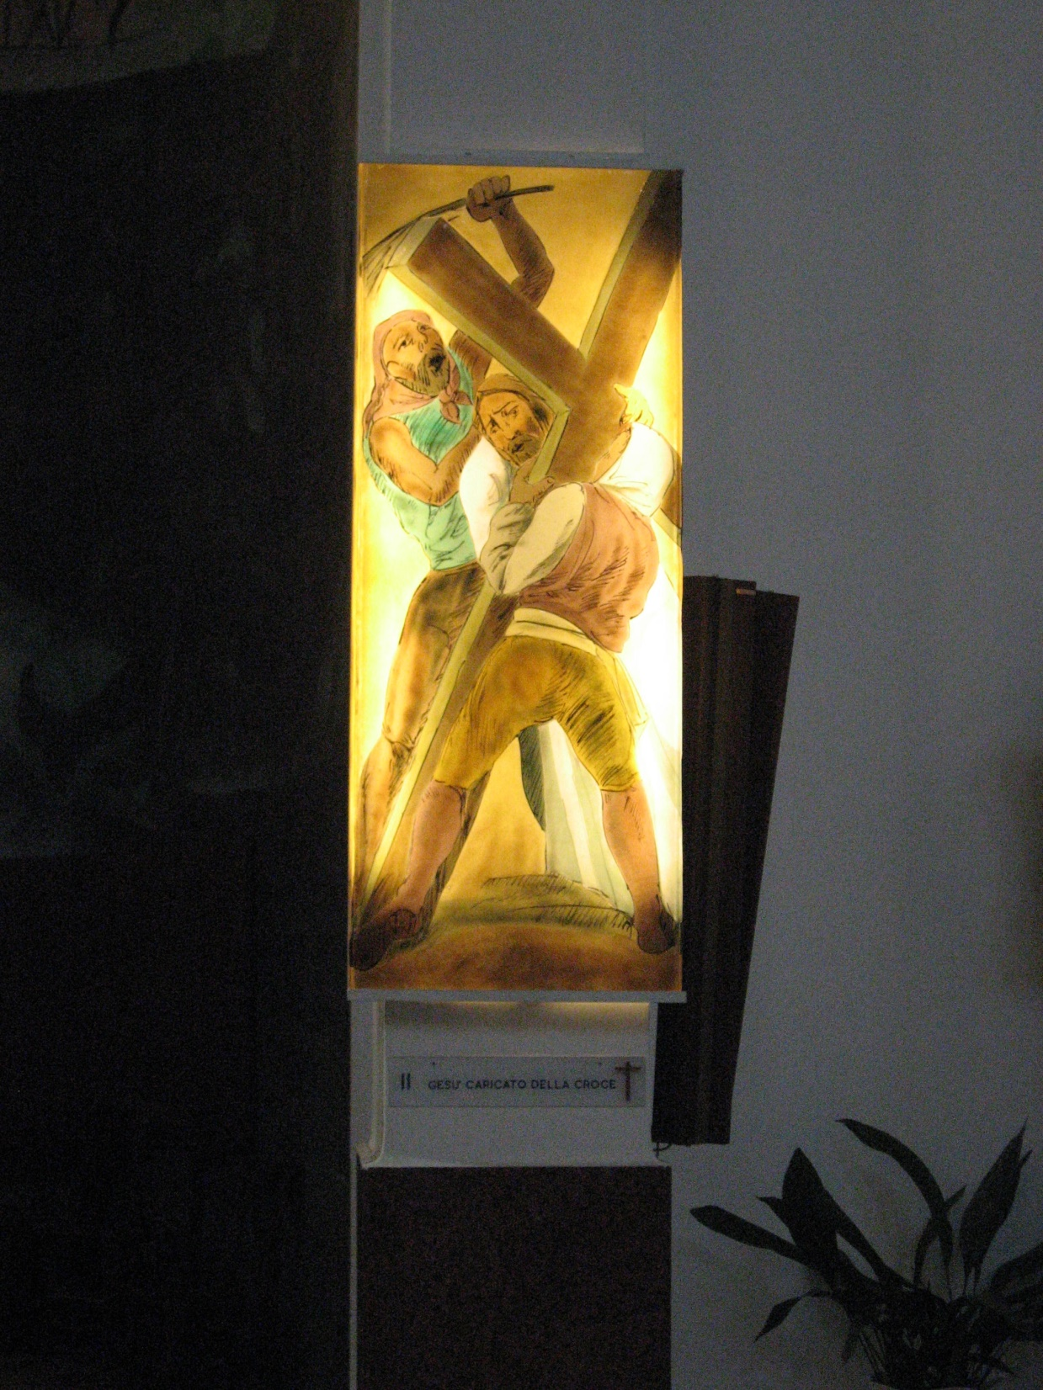
Gesù riceve la Croce sulle spalle

Slide 3
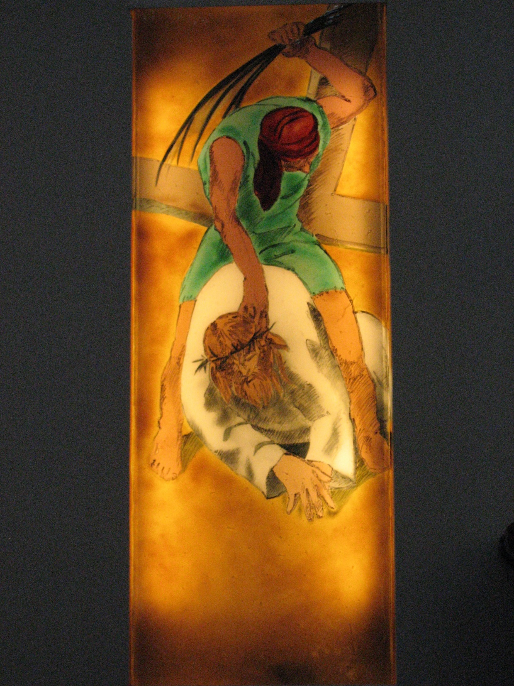
Gesù cade per la pria volta

Slide 4
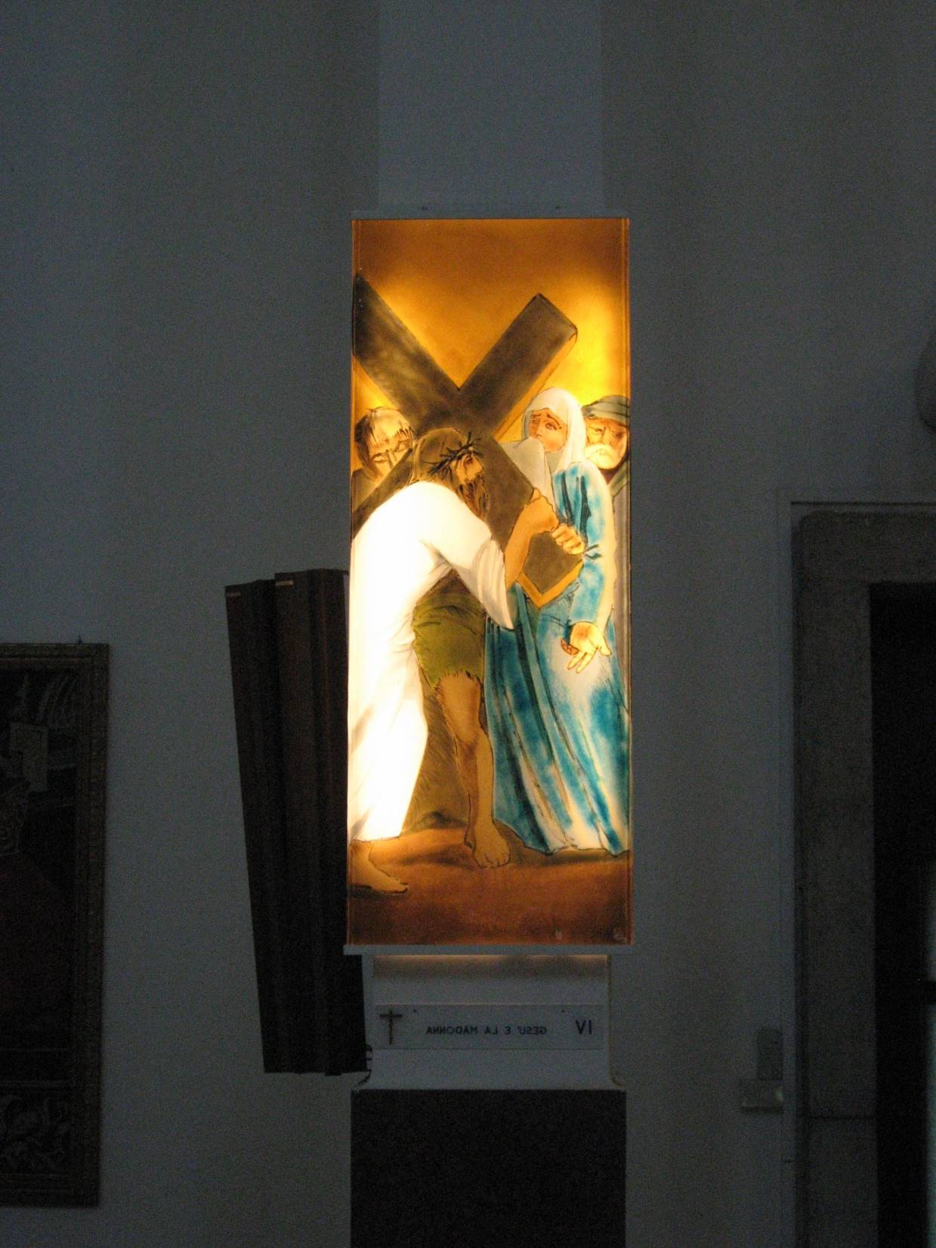
Gesù incontra sua Madre

Slide 5
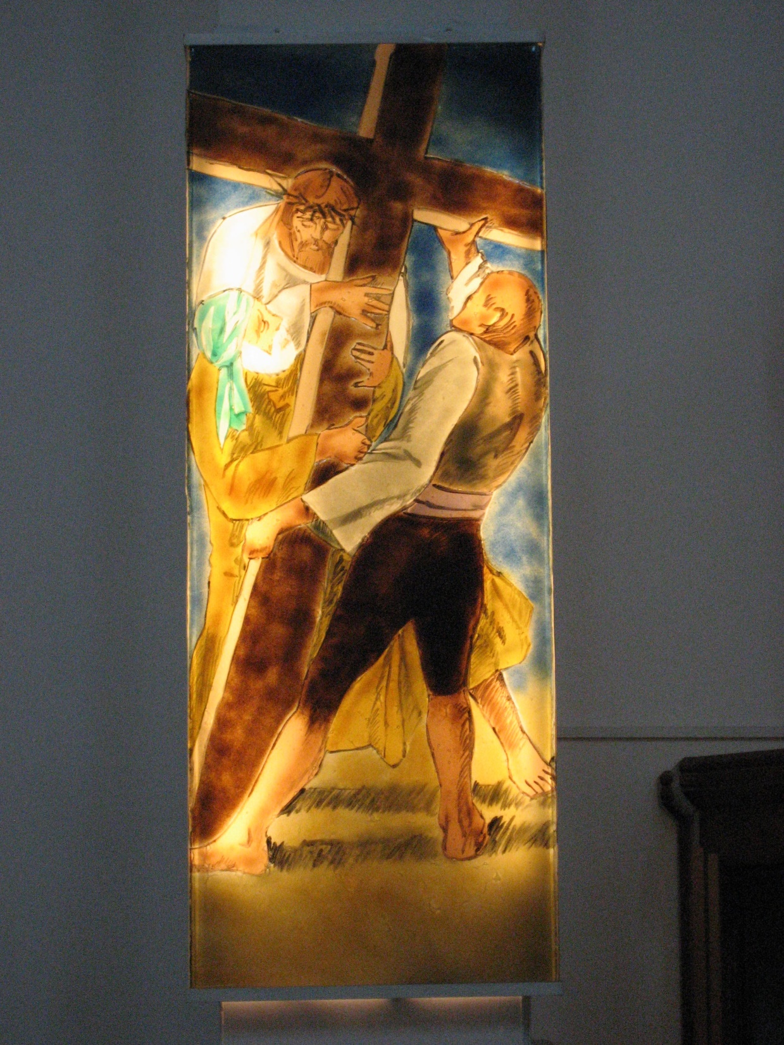
Gesù è aiutto dal Cireneo

Slide 6
La Veronica asciuga il volto a Gesù

Slide 7
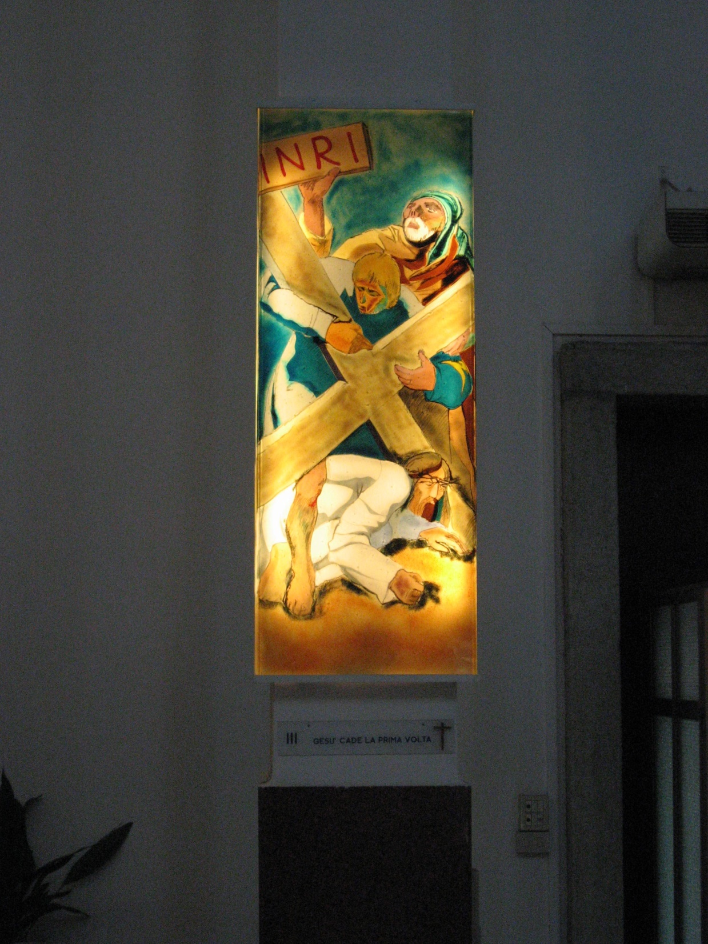
Gesù cade per la seconda volta

Slide 8
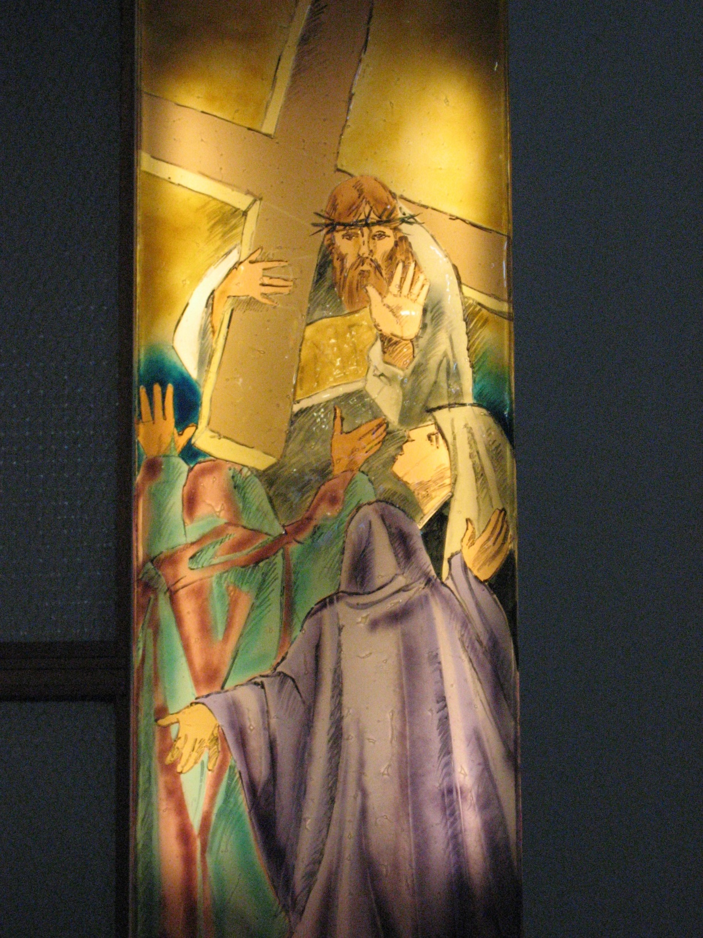
Gesù incontra le pie donne

Slide 9
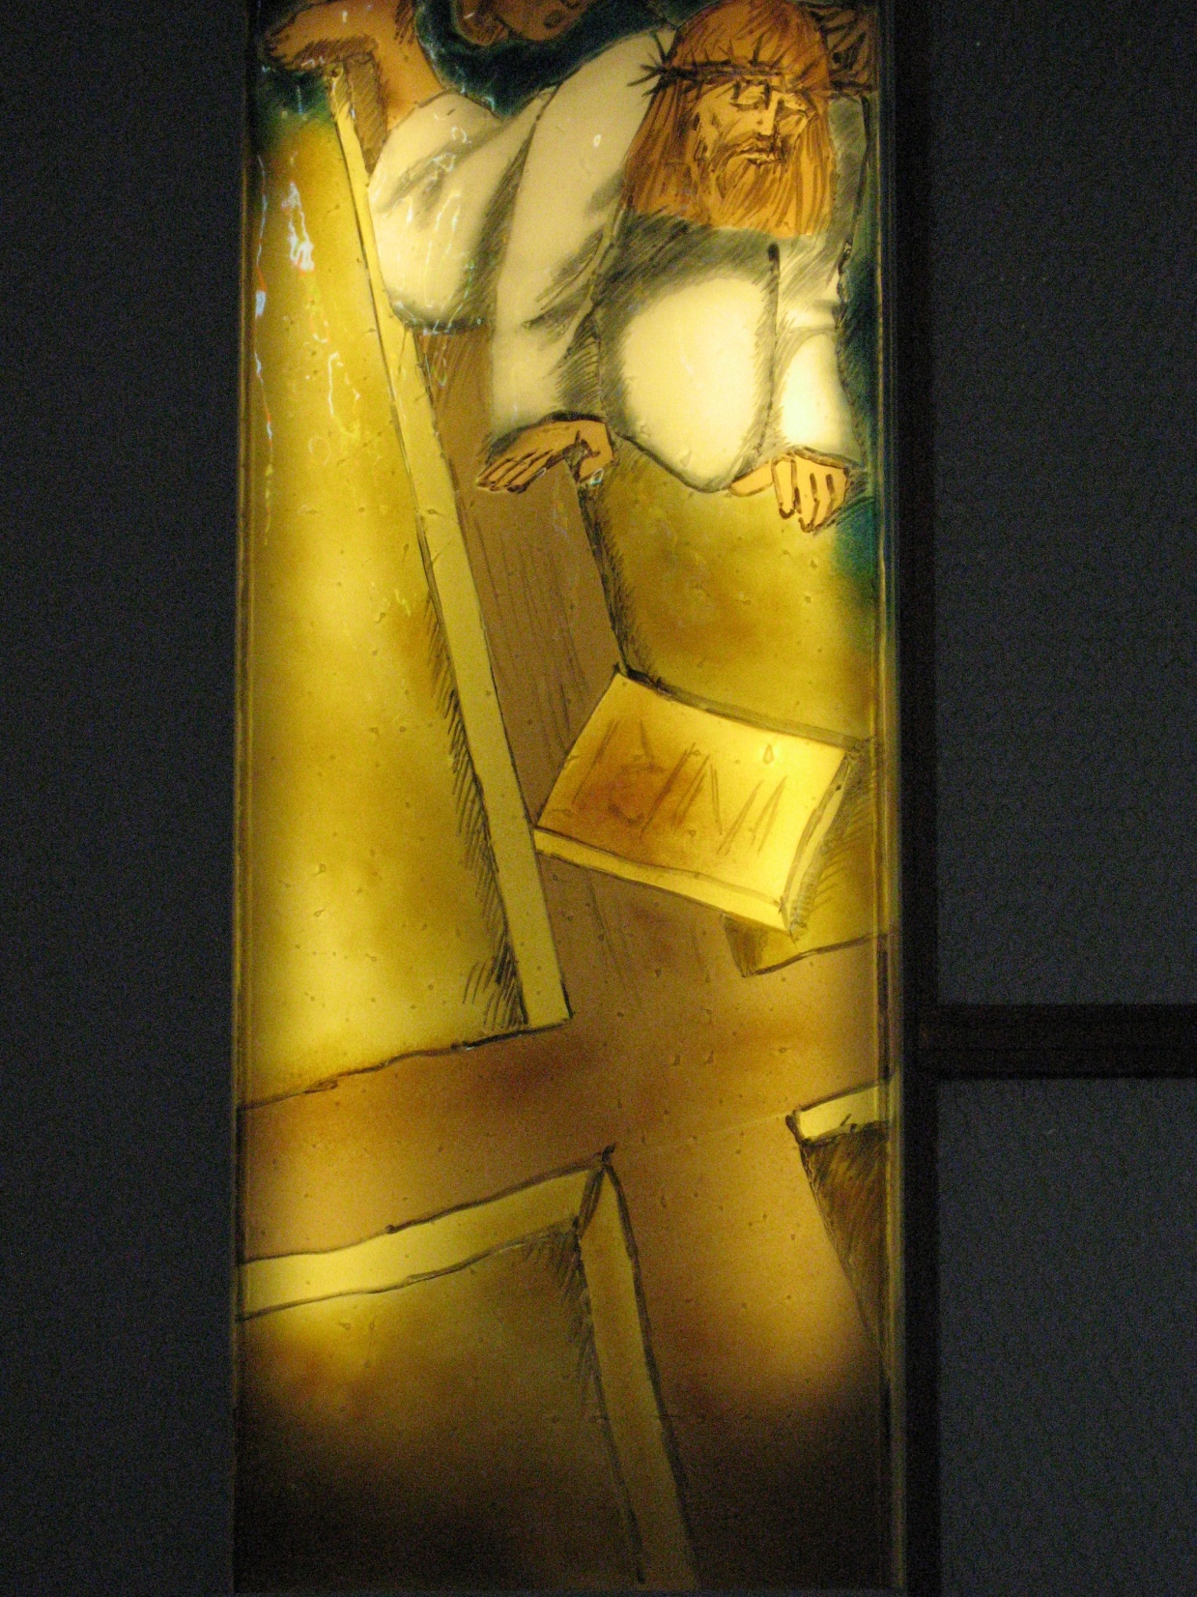
Gesù cade per la terza volta

Slide 11
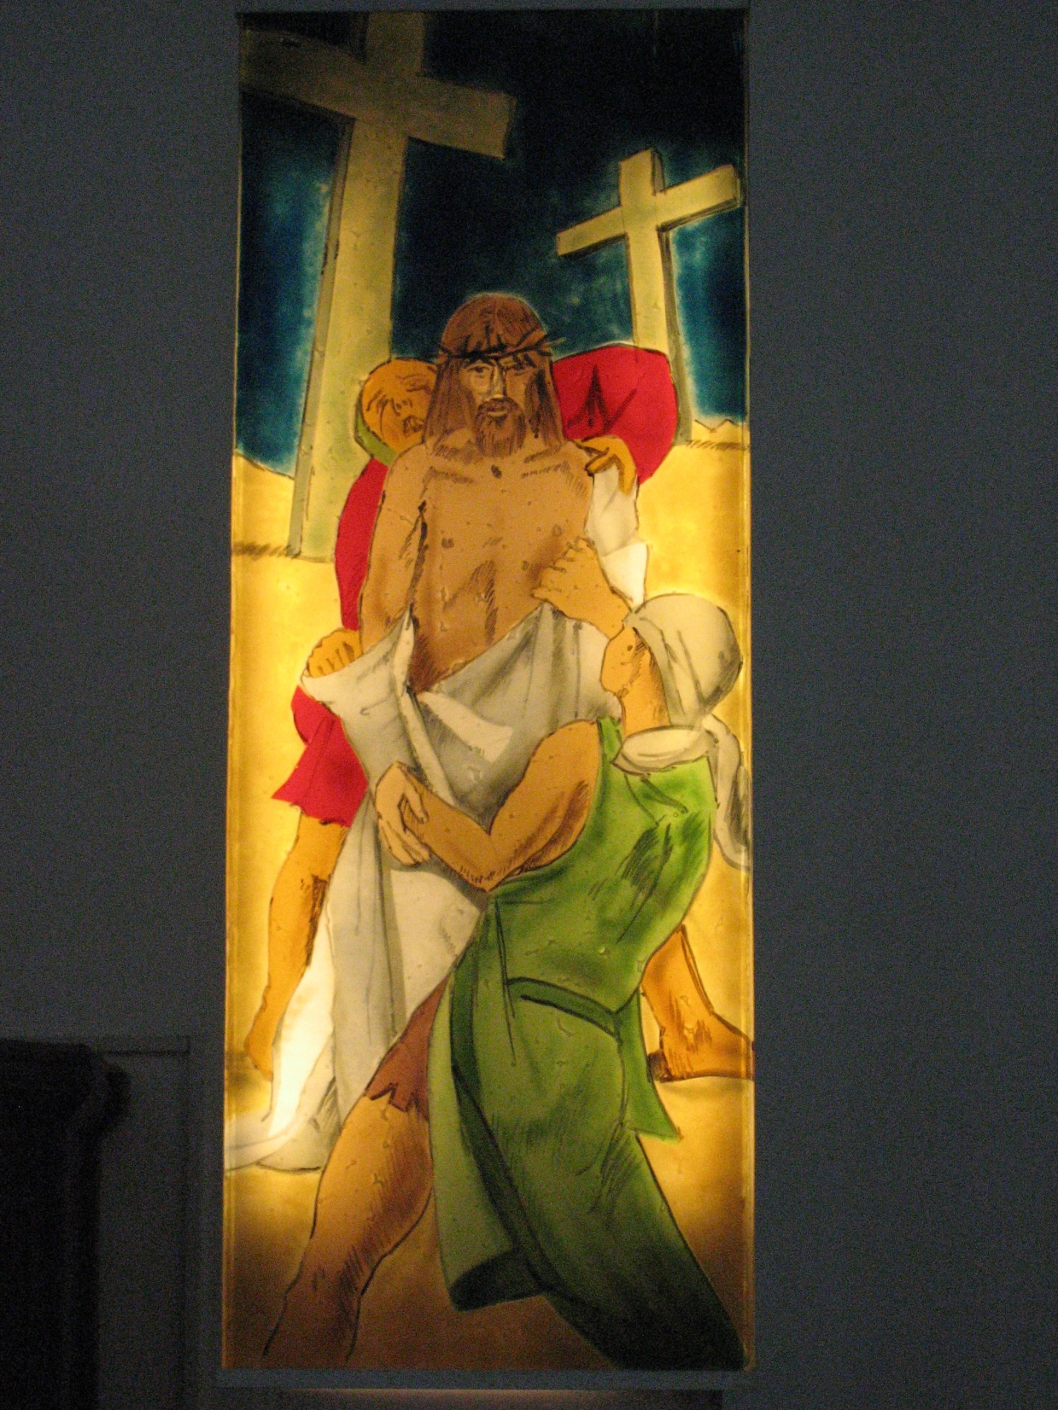
Gesù è spogliato delle sue vesti

Slide 12
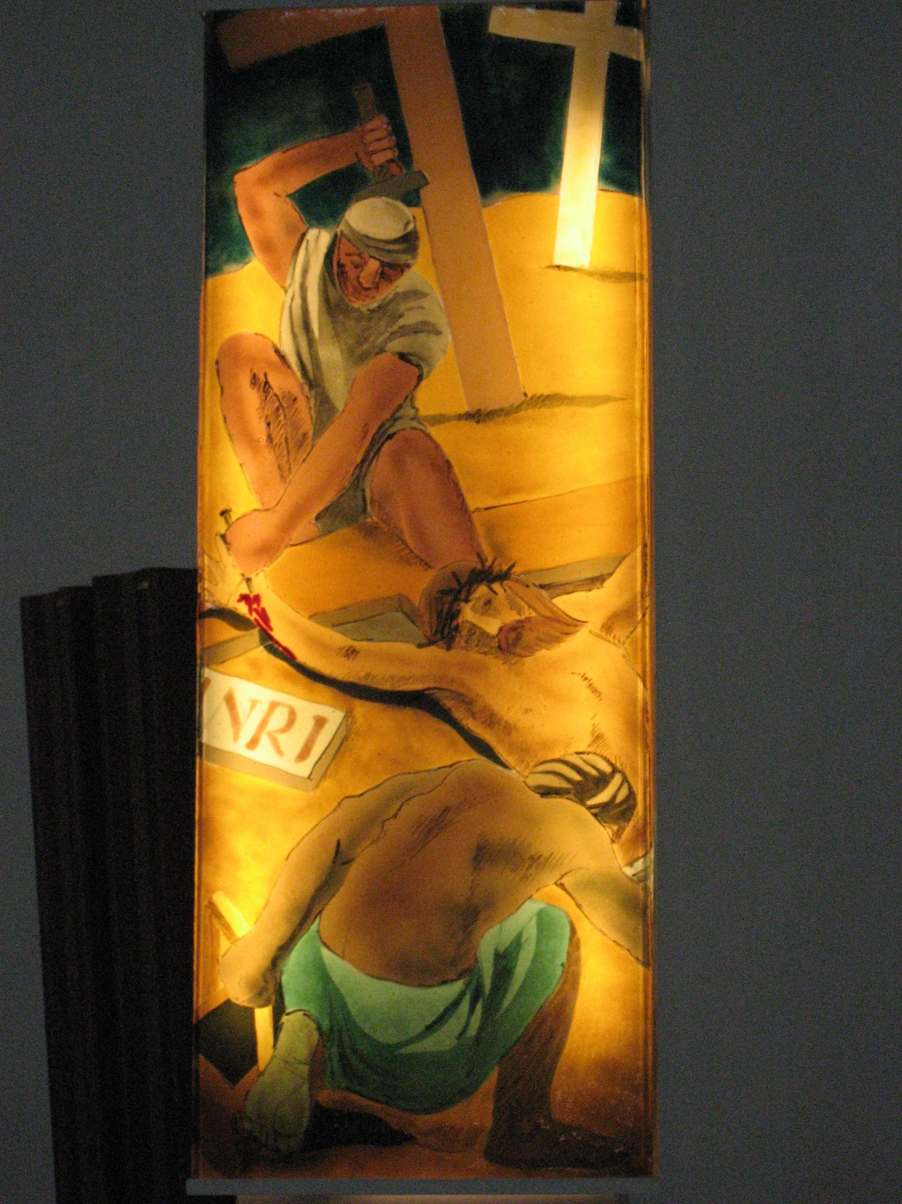
Gesù è inchiodato sulla croce

Slide 13
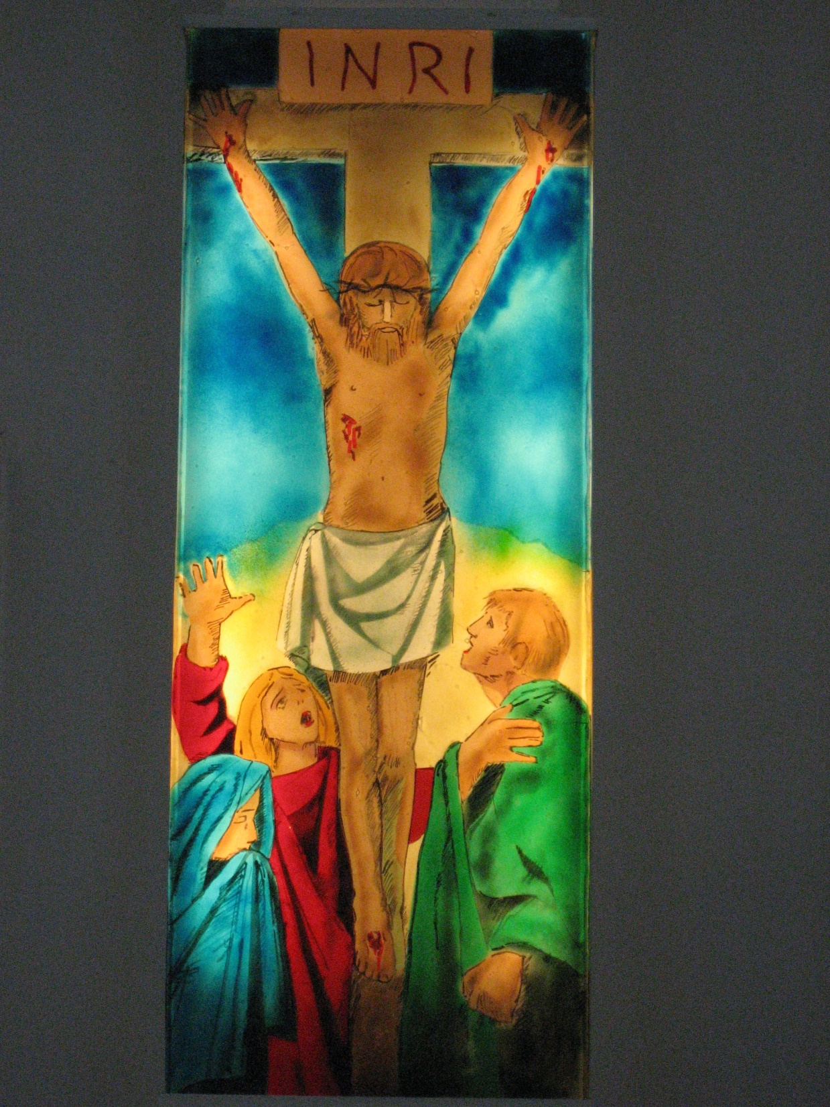
Gesù muore sulla croce

Slide 14
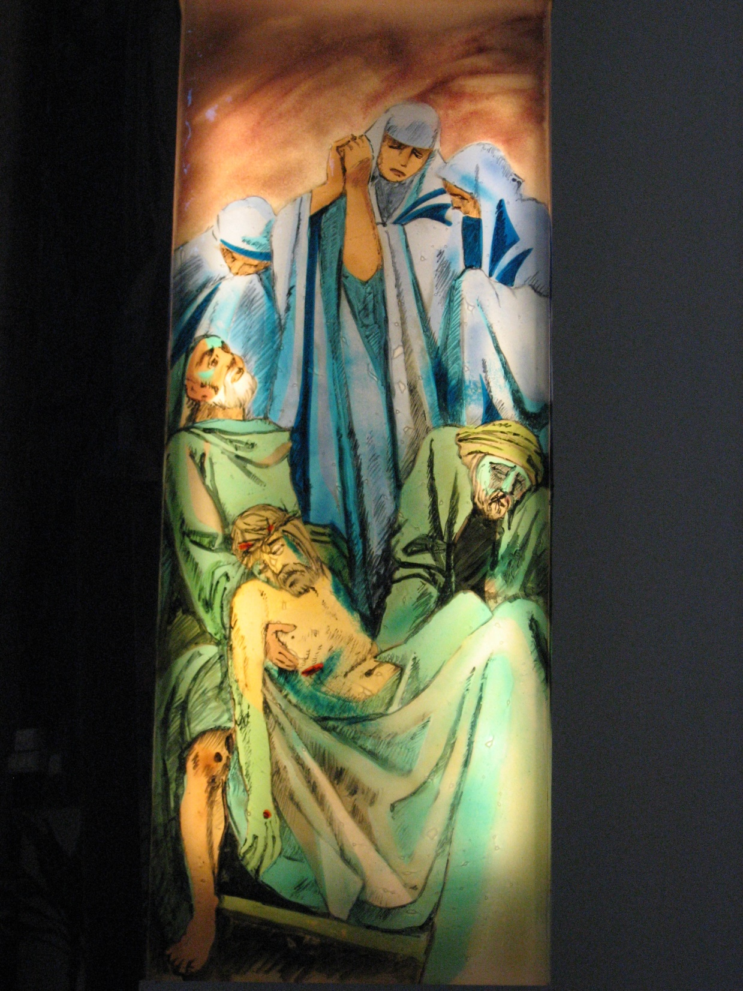
Gesù è deposto nel secpolcro

